Slide 1


UỶ BAN NHÂN DÂN HUYỆN THANH TRÌ
TRƯỜNG MẦM NON B XÃ NGỌC HỒI
Đề tài: Sự nhuộm màu của những hạt gạo
Lứa tuổi: Mẫu giáo bé 3- 4 tuổi
Giáo viên: Khúc Thị Bích Ngọc
Ngày dạy: 29/01/2024

Slide 2
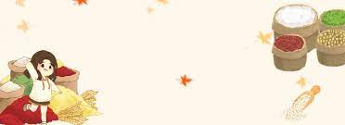
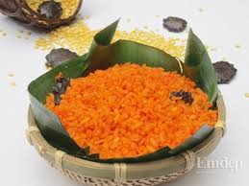
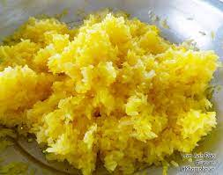
Ổn định tổ chức:
- Khám phá gạo nếp

Slide 3

Thí nghiệm: Khám phá vật liệu, dụng cụ
Nội dung | Số lượng | Ghi chú
Gạo | 1 bát to
Nước ép màu tự nhiên | 2 chai
Cốc | 1 chiếc
Găng tay | 1 đôi
Bát nhỏ | 2 cái
Khăn lau | 1 cái
Thùng rác mini | 1 cái
Khay | 1 cái

Slide 4
Trẻ khám phá các bước thí nghiệm cùng cô
Bước 1: Xúc 1 cốc gạo từ bát to vào bát nhỏ
Bước 2: Đổ nước ép vào gạo
Bước 3: Trộn gạo với nước ép (cho trẻ dự đoán gạo sẽ như thế nào? Rồi quan sát và báo cáo kết quả)
Bước 4: Cho gạo vào nồi và mang đi đồ. Con hãy dự đoán xem điều gì sẽ xảy ra ở bước 4 này.

Slide 5
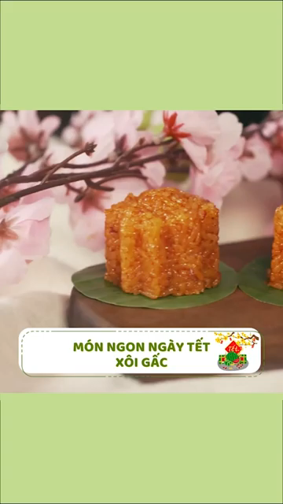
Trẻ tự khám phá thí nghiệm

Slide 6
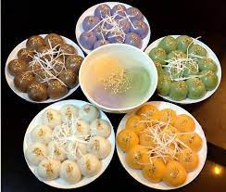
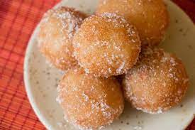
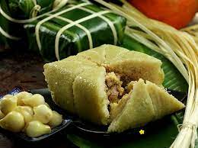
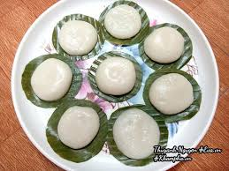
Củng cố, áp dụng /Mở rộng

Slide 7


